Slide 1
Использование ИКТ в коррекционной работе с младшими школьниками с ЗПР
МБУ ДО ДОО(П)Ц «Валеологический центр»
Танькова Ирина Викторовна,
учитель-логопед

Slide 2
Основные рекомендации:
учёт принципа обеспечения полисенсорной основы обучения;
доступность, красочность, образность наглядного материала;
поэтапное его предъявление;
пошаговые речевые инструкции;
включение речи в различные виды деятельности на основе грамматического структурирования, выбора слов, выбора звуков.

Slide 3
Шаблоны для речевых игр

Slide 4
Звуко-слоговой анализ и синтез

Slide 5
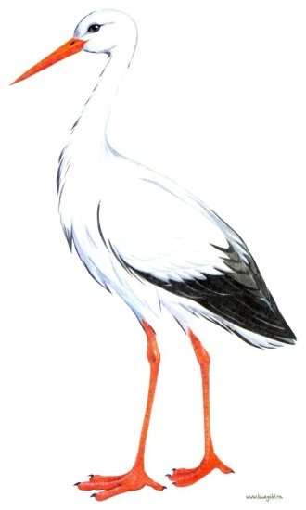
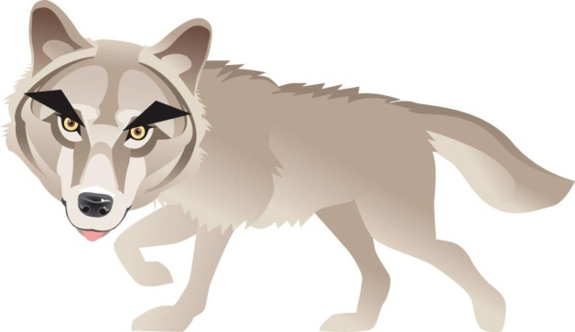
к
р
т

Slide 6
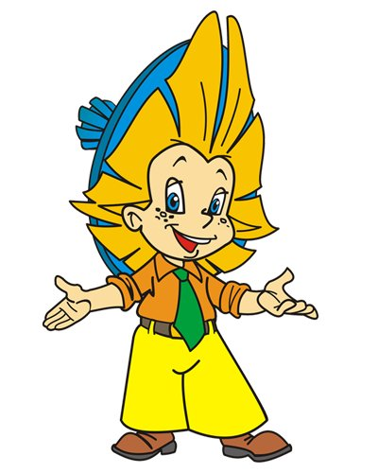
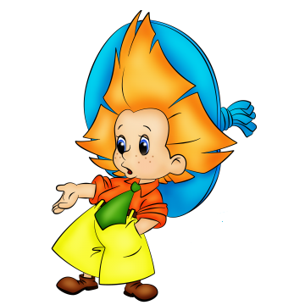
Е С
М Р
С О
И
К
Л

Slide 7
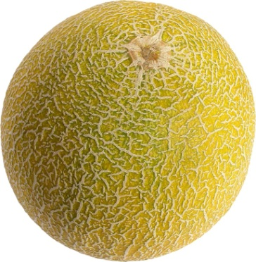
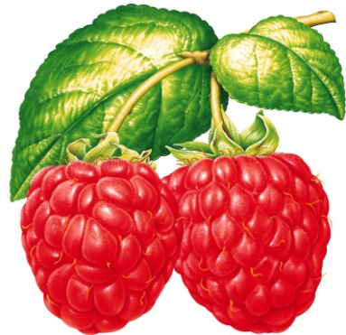
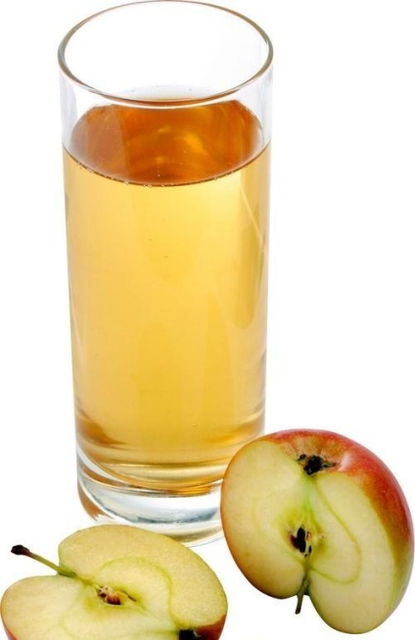
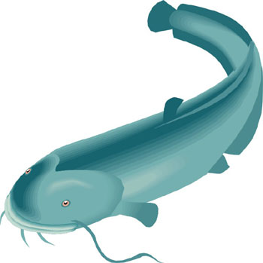
Д
О
М
С
К

Slide 8
га
а
у
а
ра
ду

Slide 9
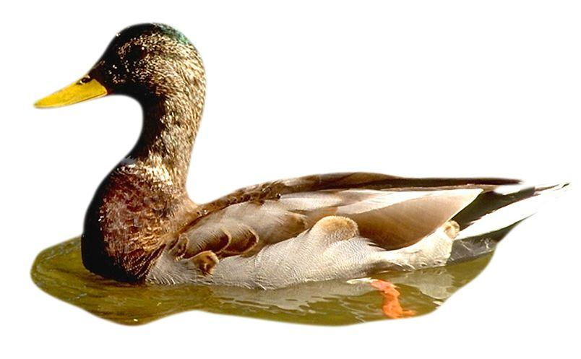
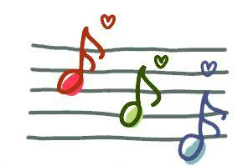
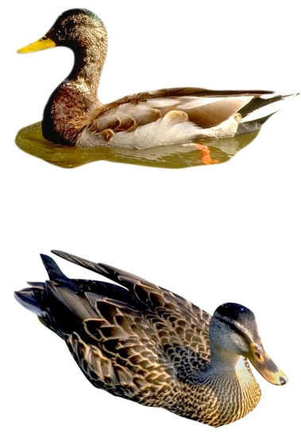
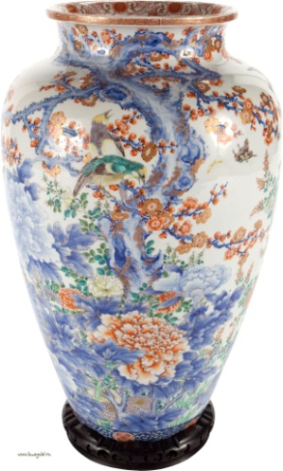
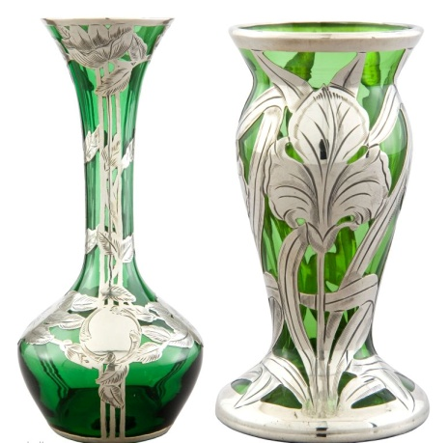
о
а
ы
у
а
и
а
а
ы

Slide 10
Словоизменение

Slide 11
кто?
снеговик
кого?
снеговика
кому?
снеговику
кем?
снеговиком
о ком?
о снеговике
снеговик

Slide 12
Мы решили слепить
снеговика.

Slide 13
Мы приделали нос нашему
снеговику.

Slide 14
Мы играли со
снеговиком.

Slide 15
Мы рассказали о
снеговике.

